Slide 1
Faculdade de Engenharia da Universidade do Porto
Eletrónica Automóvel
Mestrado Integrado em Engenharia Eletrotécnica e de Computadores
Modelo de Baterias
Modelos elétricos

Slide 2
Modelo de Baterias - Modelos elétricos
Importância do modelo
Importância do modelo
O que deve modelar
Para a industria automóvel:
Aumento da eficácia da bateria otimizando o seu uso;
Reduzir o risco de Avarias;
Redução de custos;
Modelos mais importantes
Modelo modificado
Perguntas
Para o utilizador:
Informação mais exata e em tempo útil da distância que pode percorrer;
Antecipação da necessidade de manutenção ou substituição do equipamento;
Informação sobre avaria;

Slide 3
Modelo de Baterias - Modelos elétricos
O que deve modelar
Importância do modelo
O que deve modelar
Um modelo ótimo de bateria deve conseguir dar informação sobre:
Tensão aos terminais da bateria;
Estado de carga (SOC%);
Profundidade de descarga(DOD%)
Diferença de comportamento entre a carga e descarga;
Efeito de relaxamento;
Histerese;
Efeito de altas frequências;
Efeito da temperatura;
Modelos mais importantes
Modelo modificado
Perguntas

Slide 4
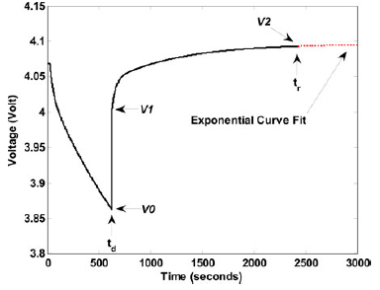
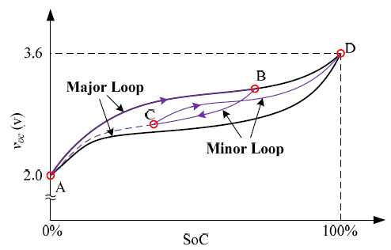
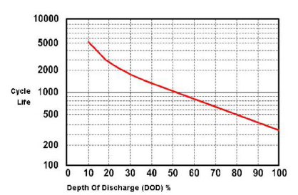
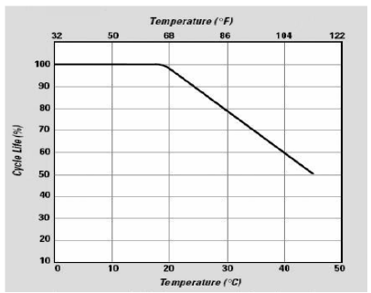
Modelo de Baterias - Modelos elétricos
O que deve modelar
Importância do modelo
O que deve modelar
Modelos mais importantes
Modelo modificado
Perguntas

Slide 5
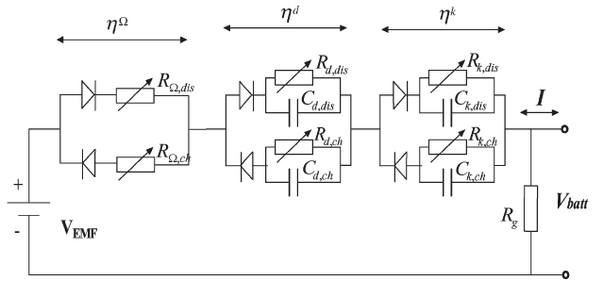
Modelo de Baterias - Modelos elétricos
Modelos mais importantes
Importância do modelo
O que deve modelar
Modelos mais importantes
Modelo modificado
Perguntas

Slide 6
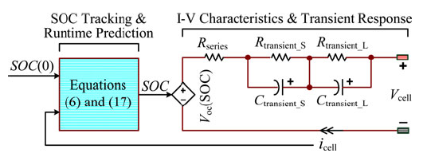
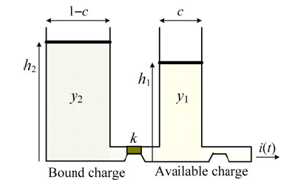
Modelo de Baterias - Modelos elétricos
Modelo modificado
Importância do modelo
O que deve modelar
Modelos mais importantes
Modelo modificado
Perguntas

Slide 7
Modelo de Baterias - Modelos elétricos
Perguntas
Importância do modelo
O que deve modelar
Modelos mais importantes
Modelo modificado
Perguntas

